Slide 1
Welcome Tourgether

Slide 2
Nội Dung Chính
Giới thiệu đề tài.
Mục tiêu.
Ưu khuyết điểm.
Công Nghệ Phát Triển.
DFD.
SiteMap.
ERD.
TaskSheet.
2

Slide 3
GIỚI THIỆU ĐỀ TÀI!
Tourgether – đồ án HK II
Group 1 – T1.2406.E1 – FPT APTECH HCMC
Lê Nguyễn Gia Huy – Project Lead
Trần Trung Anh – Fullstack Developer/Writer
Đặng Quốc Khánh – Developer/Tester
3

Slide 4
MỤC TIÊU
MỤC TIÊU ỨNG DỤNG
Cung cấp 1 trang web bán tour du lịch trực tuyến và tạo tour du lịch theo yêu cầu từ phía khách hàng.
4

Slide 5
MỤC TIÊU
ĐỐI TƯỢNG SỬ DỤNG
Chủ công ty bán tour du lịch, đồng thời quản trị kiểm soát đặt tour.
Hướng dẫn viên và tài xế của công ty.
Khách hàng có nhu cầu đi tour du lịch có sẵn.
Khách hàng có nhu cầu tạo tour du lịch theo sở thích.
5

Slide 6
ƯU KHUYẾT ĐIỂM
ƯU ĐIỂM
Trang web trình bày đẹp. .
Hỗ trợ thu thập thông tin từ customers thông qua feedback.
Ứng dụng business intelligence.
Tối ưu hóa SEO.
Có tính bảo mật cao, chức năng phân quyền.
6

Slide 7
ƯU KHUYẾT ĐIỂM
KHUYẾT ĐIỂM
Hệ thống cho trang web vừa và nhỏ.
Hệ thống quản lý tour và nhân viên đơn giản.
Chức năng notification đơn giản.
Hệ thống thanh toán còn giới hạn.
7

Slide 8
CÔNG NGHỆ PHÁT TRIỂN
HTML/CSS/JS
PHP
LARAVEL FRAMEWORK
PHP MYADMIN
AJAX
APEX Charts
DATATABLES
Laravel-FullCalendar
Google Js Map Api
Google Charts
Maatwebsite/laravel-excel
Spatie/laravel-backup
Laravel-Authentication
Laravel-Authorization
Laravel-Eloquent
Bootstrap
Jqery
Jqery Ui
Notify
SweetAlert1
8

Slide 9
DFD
9

Slide 10
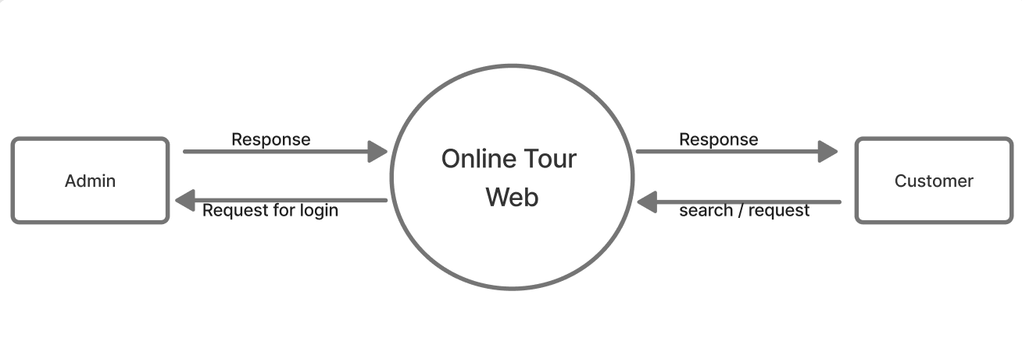
DFD
LEVEL 0
10

Slide 11
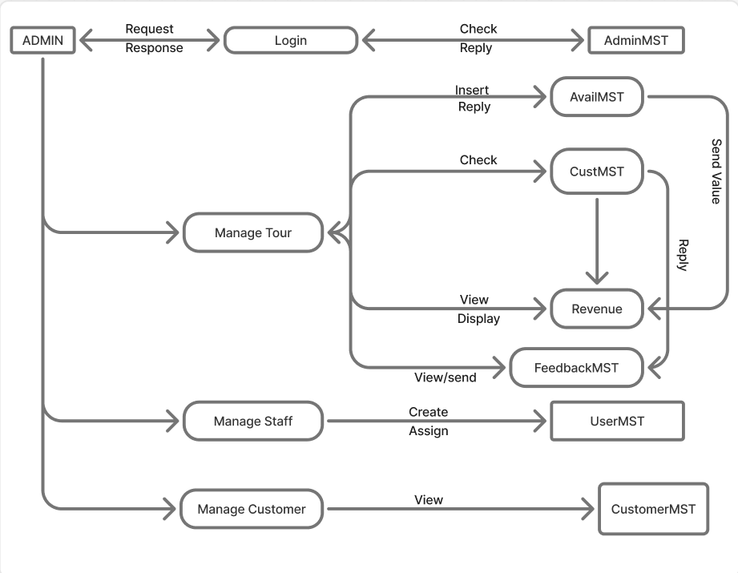
DFD
ADMIN LEVEL 1
11

Slide 12
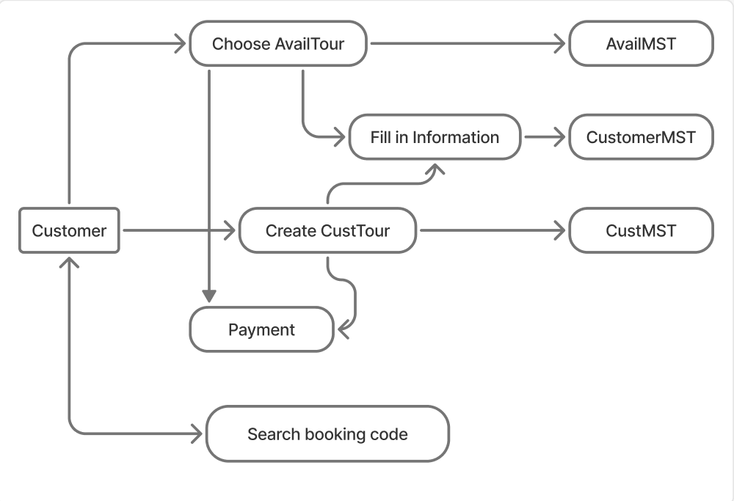
DFD
USER LEVEL 1
12

Slide 13
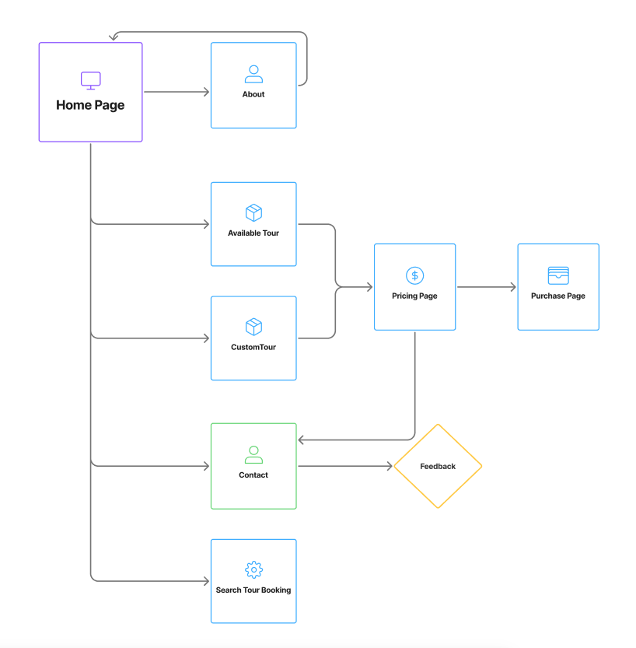
SITE MAP
HOME SITE MAP
13

Slide 14
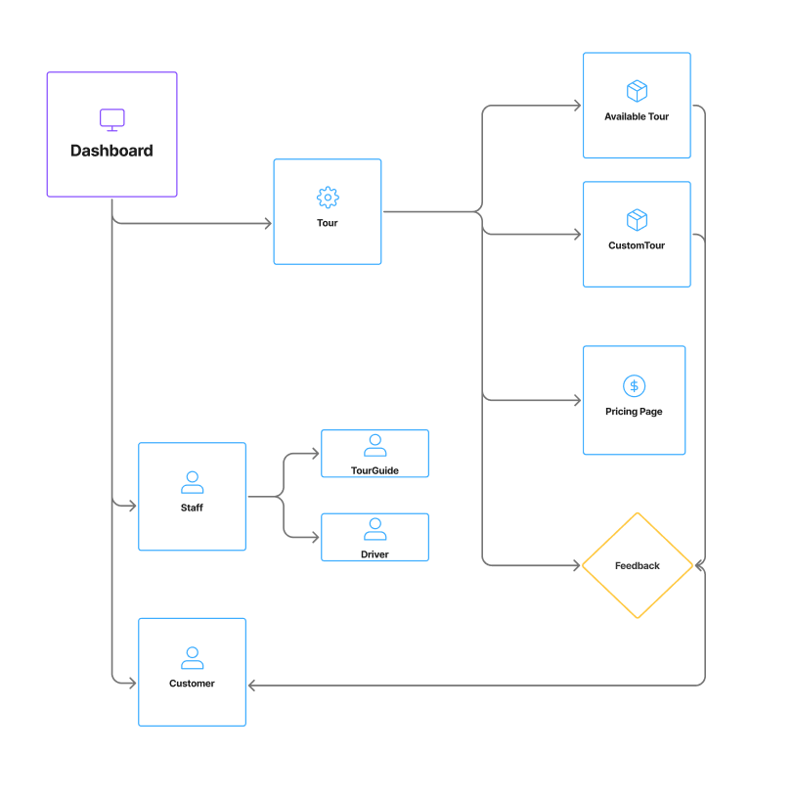
SITE MAP
ADMIN SITE MAP
14

Slide 15
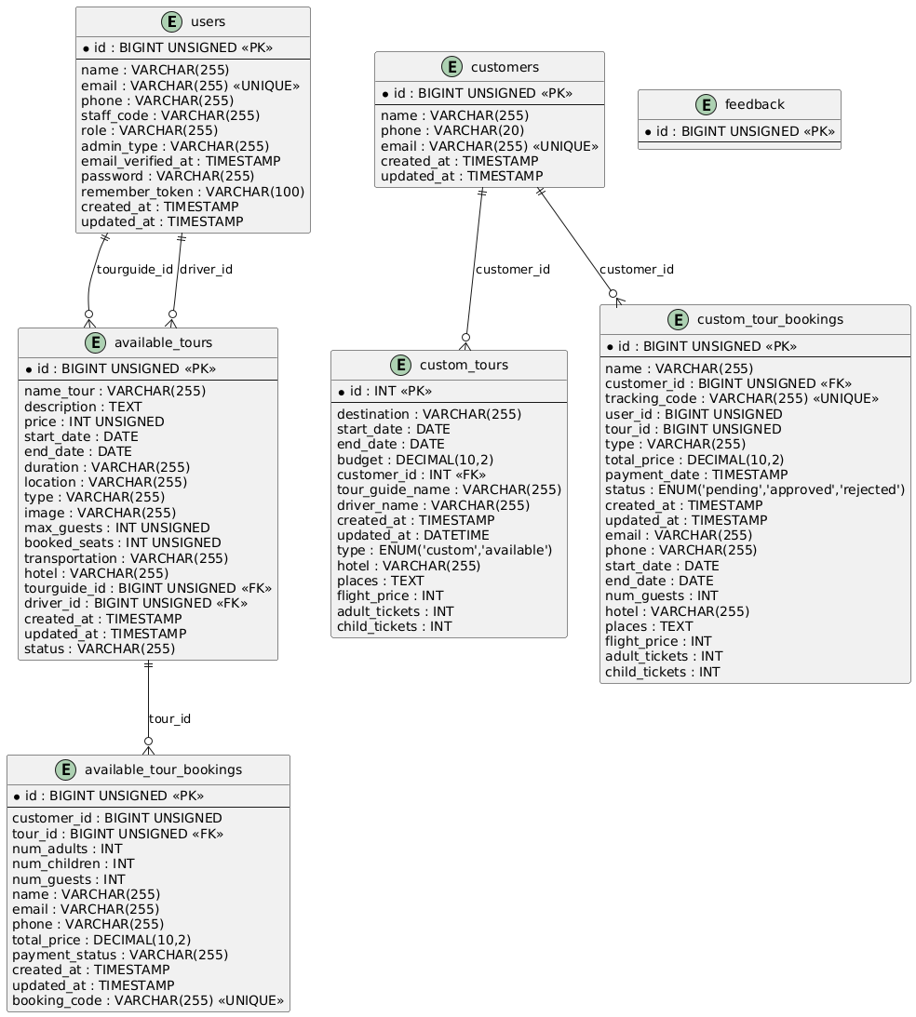
ERD
15

Slide 16
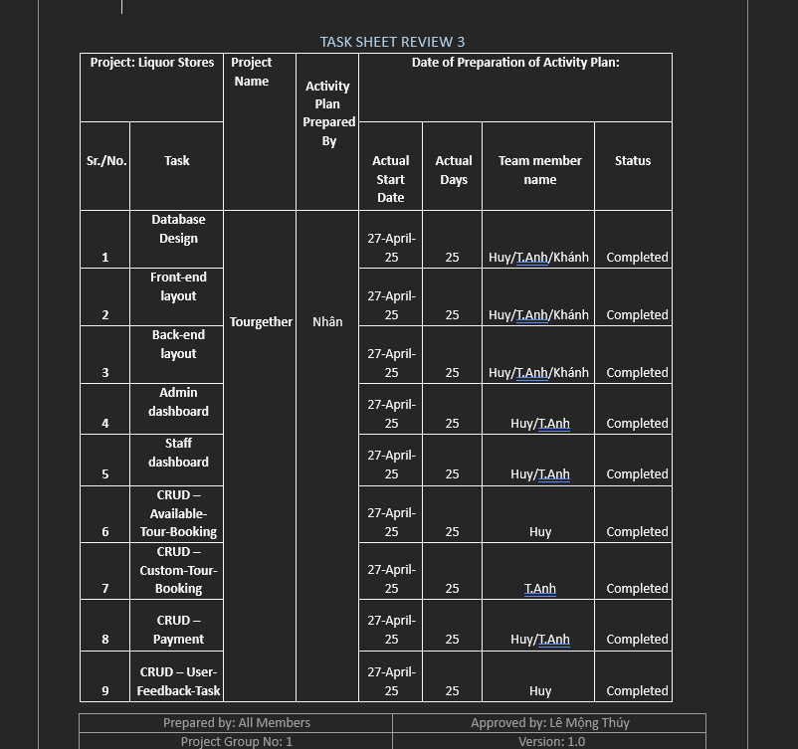
TASKSHEET
16

Slide 17
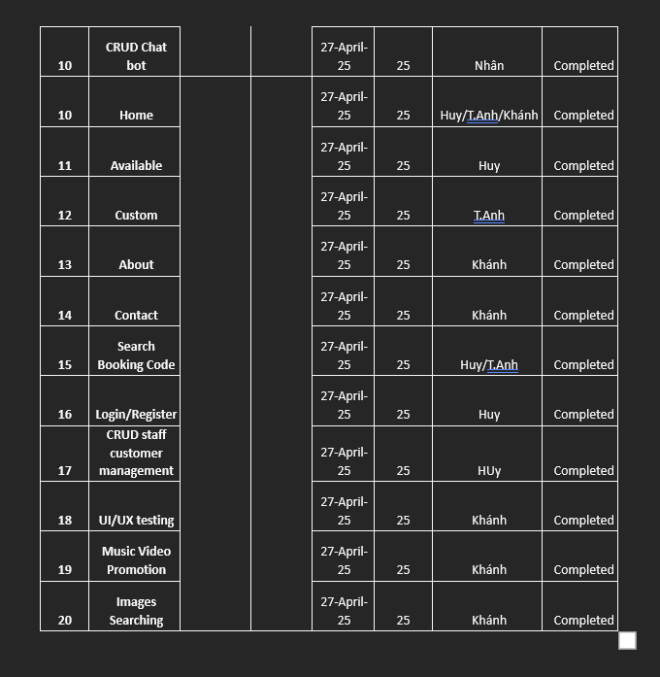
TASKSHEET
17

Slide 18
Cảm ơn thầy cô đã xem !!!
Tourgether
Group 1
T1.2406.E1
18

